Slide 1
第3章 栈和队列
3.1 栈
3.2 栈的应用举例
3.3 栈与递归的实现
3.4 队列
第3章

Slide 2
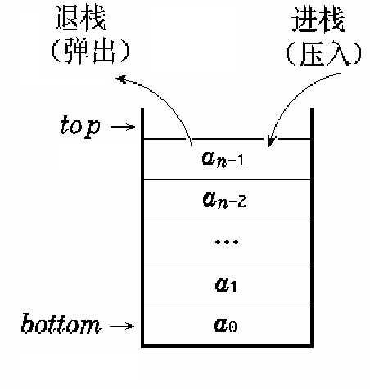
3.1 栈 ( Stack )
1.定义：限定只在表的一端(表尾)进行插入和删除操作的线性表
特点:后进先出(LIFO)
允许插入和删除
的一端称为栈顶
(top)，另一端称
为栈底(bottom)
表尾
表头
第3章

Slide 3
2. 栈的表示和实现
1）顺序栈——栈的顺序存储结构
2）链栈——栈的链式存储结构
3）静态分配整型指针
第3章

Slide 4
1）顺序栈——栈的顺序存储结构
限定在表尾进行插入和删除操作的顺序表
类型定义： p46
typedef struct {
SElemType *base;
SElemType *top;
int stacksize;
} SqStack;
SqStack s;
第3章

Slide 5
说明：
base称为栈底指针，始终指向栈底；
当base == NULL时，表明栈结构不存在。
top为栈顶指针
a.top的初始值指向栈底，即top=base
b.空栈：当top==base时为栈空的标记
c.当栈非空时，top的位置：指向当前栈顶元素的下一个位置
stacksize ——当前栈可使用的最大容量
第3章

Slide 6
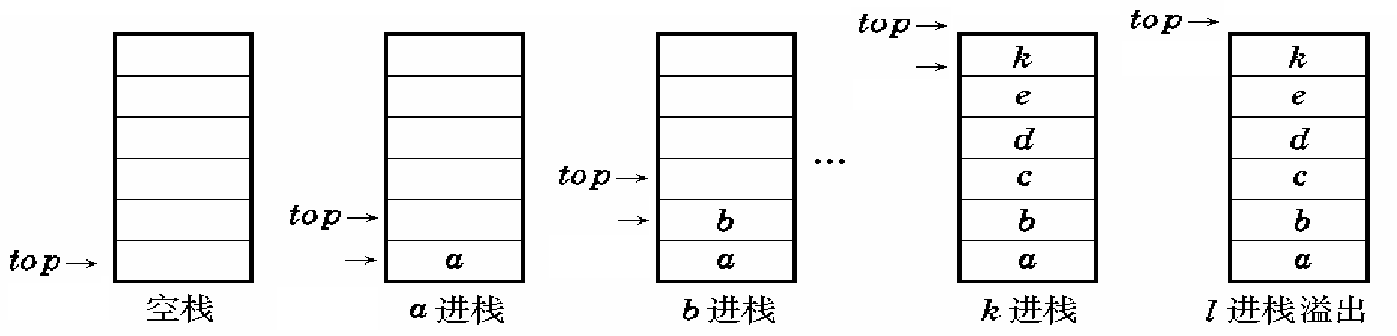
进栈示例
stacksize
bbasee
base
bbasee
base
base
bbasee
bbasee
bbasee
第3章

Slide 7
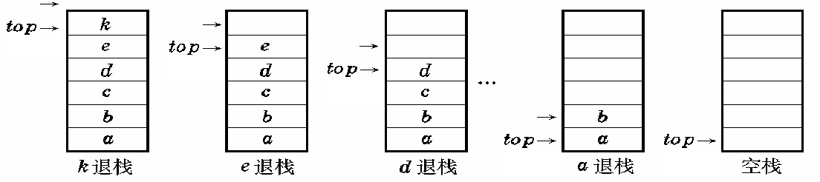
退栈示例
base
bbasee
bbasee
base
base
base
base
bbasee
bbasee
bbasee
第3章

Slide 8
几点说明：
栈空条件：s.top ==s.base 此时不能出栈
栈满条件：s.top-s.base>=s.stacksize
进栈操作：*s.top++=e; 或*s.top=e; s.top++;
退栈操作：e=*--s.top； 或s.top--；e=*s.top；
当栈满时再做进栈运算必定产生空间溢出，简称“上溢”;
当栈空时,再做退栈运算也将产生溢出，简称为“下溢”。
第3章

Slide 9
基本操作的实现
栈的初始化操作 p47
Status InitStack(SqStack &S)
取栈顶元素 p47
Status GetTop(SqStack S, SElemType &e)
进栈操作 p47
Status Push(SqStack &S, SElemType e)
退栈操作 p47
Status Pop(SqStack &S, SElemType &e)
第3章

Slide 10
栈的初始化操作 p47
Status InitStack (SqStack &S) {
S.base = (SElemType )malloc(STACK_INIT_SIZE * sizeof(ElemType));
if (!S.base) return (OVERFLOW);
S.top=S.base;
S.stacksize = STACK_INIT_SIZE;
return OK;
}
第3章

Slide 11
取栈顶元素 p47
Status GetTop(SqStack S, SElemType &e)
{
if (S.top == S.base) return ERROR;
e = *(S.top-1);
return OK;
}
第3章

Slide 12
进栈操作 p47
Status Push(SqStack &S, SElemType e)
{
if (S.top-S.base>=S.stacksize)
{ S.base=(SElemType*)realloc(S.base, (S.stacksize+STACKINCREMENT)*sizeof(ElemType));
if (!S.base) return (OVERFLOW);
S.top = S.base +S.stacksize;
S.stacksize += STACKINCREMENT;
}
*S.top++ = e; /* *S.top = e; S.top = S.top+1;
return OK;
}
第3章

Slide 13
退栈操作 p47
Status Pop(SqStack &S, SElemType &e)
{
if (S.top == S.base) return ERROR;
e=*--S.top; /* S.top=S.top-1;e=*S.top;
return OK;
}
第3章

Slide 14
2）链栈——栈的链式存储结构
不带头结点的单链表
其插入和删除操作仅限制在表头位置上进行。
链表的头指针即栈顶指针
类型定义：
typedef struct SNode{
SElemType data;
struct SNode *next;
}SNode, *LinkStack;
LinkStack s;
第3章

Slide 15

链栈示意图 p47 图3.3
栈空条件： s==NULL
栈满条件： 无Free Memory可申请
第3章

Slide 16
链栈的进栈操作：
Status Push_L (LinkStack &s，SElemType e)
{ p=(LinkStack)malloc(sizeof(SNode));
if (!p) exit(Overflow);
p->data = e; p->next = s; s=p;
return OK;
}
第3章

Slide 17
链栈的退栈操作
Status Pop_L (LinkStack &s, SElemType &e)
{ if (!s) return ERROR;
e=s->data; p=s; s=s->next;
free(p);
return OK;
}
第3章

Slide 18
3）静态分配整型指针
定义
#define MAXSIZE 100
typedef struct {
SElemType base[MAXSIZE];
int top;
}SqStack;
SqStack s;
第3章

Slide 19
初始化
status InitStack(SqStack &s)
{ s.top = 0;
return OK;
}
第3章

Slide 20
进栈
Status Push(SqStack &s,SElemType e)
{ if (s.top == MAXSIZE) return ERROR;
s.base[s.top] = e; s.top++;
return OK;
}
第3章

Slide 21
退栈
Status Pop(SqStack &s,SElemType &e)
{ if (s.top ==0) return ERROR;
s.top--;
e=s.base[s.top];
return OK;
}
第3章

Slide 22
取栈顶元素
Status GetTop(SqStack s, SElemType &e)
{
if (s.top == 0) return ERROR;
e=s.base[s.top-1];
return OK;
}
第3章

Slide 23
3.2 栈的应用
1. 数制转换 p48 算法3.1
2. 行编辑程序 p50 算法3.2
3. 表达式求值 p52 ～ p54
第3章

Slide 24
1. 数制转换 p48
十进制N和其它进制数的转换是计算机实现
的基本问题，基于下列原理:
N=(n div d)*d+n mod d
( 其中:div为整除运算,mod为求余运算 )
例如 (1348)₁₀=(2504)₈，其运算过程如下：
n n div 8 n mod 8
1348 168 4
168 21 0
21 2 5
2 0 2
低位
高位
第3章

Slide 25
算法3.1
要求：输入一个非负十进制整数，输出任意进制数
void Conversion()
{ InitStack(s);
scanf("%d,%d",&N,&base);
N1=N;
while (N1)
{ Push(s,N1%base);
N1 = N1/base; }
while (!(StackEmpty(s))
{ Pop(s,e);
if (e>9) printf("%c",e+55);
else printf("%c",e+48); }
printf("\n");
}
第3章

Slide 26
2. 行编辑程序 p50 算法3.2
void lineedit( )
{ initstack(s);
ch=getchar( );
while(ch!=eof)
{ while(ch!=eof && ch!=‘\n’)
{ switch(ch)
{ case ‘#’ : pop(s,c); break;
case ‘@’ : clearstack(s); break;
default : push(s,ch); break;
}
ch=getchar( );
}
把从栈底到栈顶的栈内字符传送到调用过程的数据区;
clearstack(s);
if(ch!=eof) ch=getchar( );
}
destroystack(s);
}
第3章

Slide 27
3. 表达式求值 p52～ p54
算符间的优先级关系 p52～ p53
先括弧内后括弧外
左括号：比括号内的算符的优先级低
比括号外的算符的优先级高
右括号：比括号内的算符的优先级低
  比括号外的算符的优先级高
#：优先级总是最低
为实现算符优先算法，可使用两个工作栈：
OPND栈：存数据或运算结果
OPTR栈：存运算符
第3章

Slide 28
算法思想：
1.初态： 置OPND栈为空；将“#”作为OPTR栈的栈底元素
2.依次读入表达式中的每个字符
1）若是操作数，则进入OPND栈；
2）若是运算符，则与OPTR栈的栈顶运算符进行优先权（级）的比较：
  若读入运算符的优先权高，则进入OPTR栈；
  若读入运算符的优先权低，则OPTR退栈（退出原有的栈顶元素），OPND栈退出两个元素（先退出b，再退出a），中间结果再进入OPND栈；
  若读入“）”，OPTR栈的原有栈的栈顶元素若为“（”，则OPTR退出“（”；
  若读入“#”，OPTR栈栈顶元素也为“#”，则OPTR栈退出“#”，结束。
  例：3*（7-2）
第3章

Slide 29
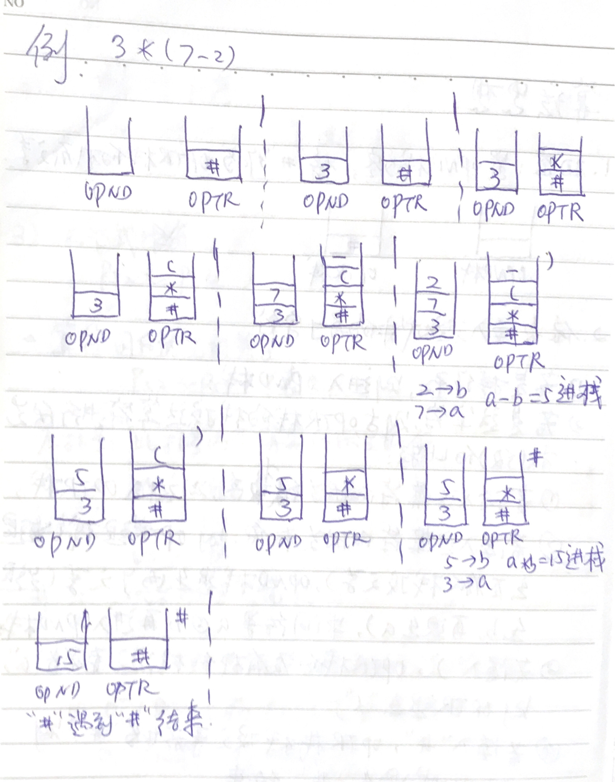
3.表达式求值 p52～ p54
第3章

Slide 30
3.4 队列
1. 定义
2. 链队列——队列的链式存储结构
3. 循环队列——队列的顺序存储结构
第3章

Slide 31
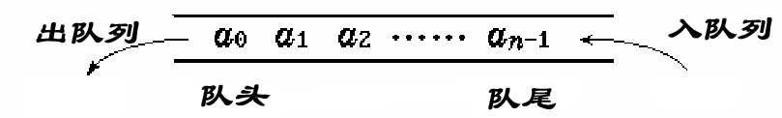
1. 定义
是限定在表的一端进行删除，在表的另一端进
行插入操作的线性表。
允许删除的一端叫做队头(front)，允许插入的
一端叫做队尾(rear)。
特性：FIFO(First In First Out)
图示 p59
表头
表尾
第3章

Slide 32
2. 链队列——队列的链式存储结构
实质是带头结点的线性链表
两个指针：
  队头指针Q.front指向头结点
  队尾指针Q.rear指向尾结点
初始态：队空条件
  头指针和尾指针均指向头结点
  Q.front = Q.rear
第3章

Slide 33
1）链队列的类型定义 p61
typedef struct QNode { //元素结点
QElemType data;
struct QNode *next;
}QNode, *QueuePtr;
typedef struct{ //特殊结点
QueuePtr front; //队头指针
QueuePtr rear; //队尾指针
}LinkQueue;
LinkQueue Q;
Q.front——指向链头结点
Q.rear ——指向链尾结点
第3章

Slide 34
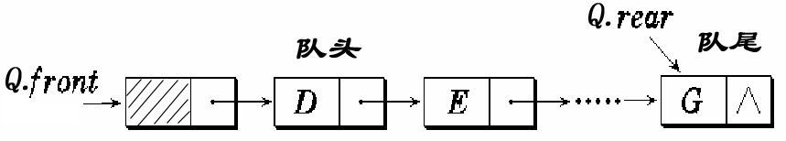
2）链队列示意图 p61图3.10
第3章

Slide 35
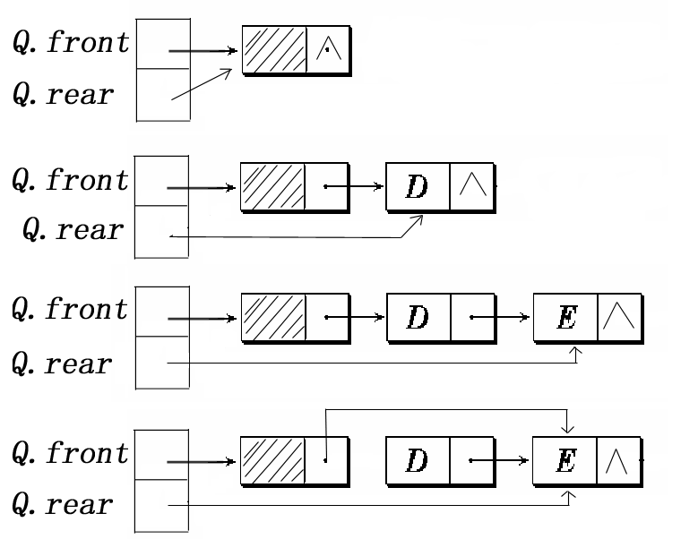
队列运算指针变化状况
空队列
第3章

Slide 36
3）基本操作与实现
初始化 p62
Status InitQueue (LinkQueue &Q)
入队 p62
Status EnQueue(LinkQueue &Q, QElemType e)
出队 p62
Status DeQueue(LinkQueue &Q, QElemType &e)
判队空
Status QueueEmpty(LinkQueue Q)
取队头元素
Status GetHead(LinkQueue Q,QElemType &e)
销毁队列 p62
Status DestroyQueue (LinkQueue &Q)
第3章

Slide 37
链队列初始化
Status InitQueue (LinkQueue &Q)
{
Q.front=Q.rear=(QueuePtr)malloc(sizeof(QNode));
if (!Q.front) exit(OVERFLOW);
Q.front->next=NULL;
return OK;
}
第3章

Slide 38
链队列的插入（入队）
Status EnQueue (LinkQueue &Q, QElemType e)
{ p=(QueuePtr)malloc(sizeof(QNode));
if (!p) exit(OVERFLOW);
p->data = e; p->next = NULL;
Q.rear->next = p;
Q.rear = p;
return OK;
}
第3章

Slide 39
链队列的删除（出队）
Status DeQueue (LinkQueue &Q, ElemType &e)
{ if (Q.front==Q.rear) return ERROR;
p=Q.front->next;
e=p->data;
Q.front->next=p->next;
if (Q.rear == p) Q.rear=Q.front;
free(p);
return OK;
}
第3章

Slide 40
判断链队列是否为空
Status QueueEmpty(LinkQueue Q)
{
if (Q.front==Q.rear) return TRUE;
return FALSE;
}
第3章

Slide 41
取链队列的第一个元素结点
Status GetHead(LinkQueue Q,QElemType &e)
{
if (QueueEmpty(Q)) return ERROR;
e=Q.front->next->data;
return OK;
}
第3章

Slide 42
链队列的销毁
Status DestroyQueue (LinkQueue &Q)
{ while (Q.front)
{ Q.rear=Q.front->next;
free(Q.front);
Q.front=Q.rear;
}
return OK;
}
第3章

Slide 43
3. 循环队列——队列的顺序存储结构
顺序队列：
——用一组地址连续的存储单元依次存放
从队列头到队列尾的元素
设两个指针：
——Q.front 指向队列头元素；
——Q.rear 指向队列尾元素的下一个位置
初始状态（空队列）：
  Q.front = Q.rear=0
队列的真满与假满
第3章

Slide 44
类型定义 p64
#define MAXSIZE 100
typedef struct {
QElemType *base;
int front;
int rear;
}SqQueue;
SqQueue Q;
第3章

Slide 45
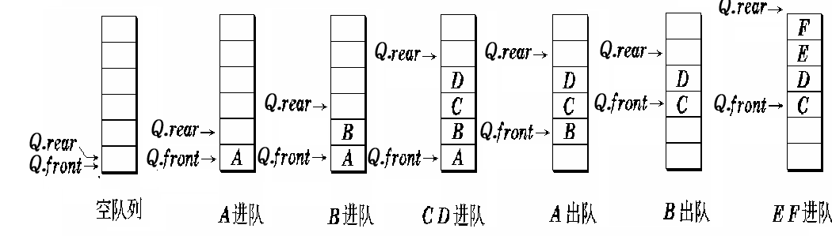
队列的进队和出队
进队时，将新元素按Q.rear 指示位置加入，再
将队尾指针增1，Q.rear = Q.rear + 1。
出队时，将下标为Q.front 的元素取出，再将
队头指针增1，Q.front = Q.front + 1。
队满时再进队将溢出出错；队空时再出队作队
空处理。上图为“假满”
第3章

Slide 46
循环队列 (Circular Queue)
存储队列的数组被当作首尾相接的表处理。
队头、队尾指针加1时从maxsize -1直接进到0，可用语言的取模(余数)运算实现。
队头指针进1: Q.front = (Q.front + 1)% MAXSIZE
队尾指针进1: Q.rear = (Q.rear + 1)% MAXSIZE;
队列初始化：Q.front = Q.rear = 0;
队空条件：Q.front == Q.rear;
队满条件：(Q.rear + 1) % MAXSIZE == Q.front
队列长度：(Q.rear-Q.front+MAXSIZE)%MAXSIZE
第3章

Slide 47
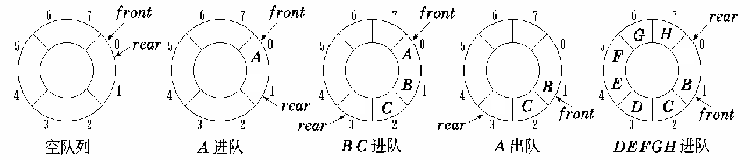
循环队列的进队和出队
第3章

Slide 48
说明
不能用动态分配的一维数组来实现循环队列，初始化时必须设定一个最大队列长度。
循环队列中要有一个元素空间浪费掉
——p63 约定队列头指针在队列尾指
针的下一位置上为“满”的标志
解决 Q.front=Q.rear不能判别队列“空”还是“满”的其他办法：
  使用一个计数器记录队列中元素的总数（即队列长度）
  设一个标志变量以区别队列是空或满
第3章

Slide 49
基本操作
初始化 p64
Status InitQueue (SqQueue &Q)
求队列的长度 p64
int QueueLength(SqQueue Q)
入队 p65
Status EnQueue (SqQueue &Q, QElemType e)
出队 p65
Status DeQueue(SqQueue &Q, QElemType &e)
判队空
Status QueueEmpty(SqQueue Q)
取队头元素
Status GetHead(SqQueue Q,QElemType &e)
第3章

Slide 50
Status InitQueue (SqQueue &Q)
{
Q.base=(QElemTye )malloc(MAXQSIZE*sizeof(QElemType));
if (!Q.base) exit(OVERFLOW);
Q.front=Q.rear=0;
return OK;
}
第3章

Slide 51
int QueueLength(SqQueue Q)
{
return (Q.rear-Q.front+MAXQSIZE)%MAXQSIZE;
}
第3章

Slide 52
Status EnQueue (SqQueue &Q, QElemType e)
{
if ((Q.rear+1) % MAXQSIZE ==Q.front)
return ERROR;
Q.base[Q.rear]=e;
Q.rear = (Q.rear+1)%MAXQSIZE;
return OK;
}
第3章

Slide 53
Status DeQueue(SqQueue &Q, QElemType &e)
{
if (Q.rear==Q.front) return ERROR;
e=Q.base[Q.front];
Q.front=(Q.front+1)%MAXQSIZE;
return OK;
}
第3章

Slide 54
Status QueueEmpty(SqQueue Q)
{
if (Q.front==Q.rear) return TRUE;
return FALSE;
}
第3章

Slide 55
Status GetHead(SqQueue Q,QElemType &e)
{
if QueueEmpty(Q) return ERROR;
e=Q.base[Q.front];
return OK;
}
第3章

Slide 56
非循环队列
类型定义：与循环队列完全一样
关键：修改队尾/队头指针
Q.rear = Q.rear + 1; Q.front = Q.front+1;
在判断时，有%MAXQSIZE为循环队列，否则为非循环队列
队空条件： Q.front = Q.rear
队满条件： Q.rear>= MAXQSIZE
注意“假上溢”的处理
长度： Q.rear - Q.front
第3章

